Slide 1
“Resguardando el Patrimonio de los Asegurados Panameños”
Licda. Marta Estela Aguilar

Slide 2
INTERMEDIARIOS
DE SEGUROS
Persona natural o jurídica autorizada por la Superintendencia de Seguros y Reaseguros, para ser un mediador en la contratación del seguro entre el contratante y la aseguradora.

Slide 3
OBJETIVOS
Dentro de la actividad aseguradora, el tema de los intermediarios de seguros es de gran importancia. Es por esto que la Superintendencia de Seguros es la encargada de regular el desarrollo de esta actividad de mediación y velar su actividad, función, vigilancia y control.

Slide 4
Tipos de Intermediarios de Seguros:
Corredores de Seguros
Sociedades Corredoras de Seguros
NUEVAS FIGURAS REGULADAS:
Ejecutivos de Cuentas o ventas de Seguros.
Agentes y Agencias de Ventas de Seguros.

Slide 5
CORREDORES DE SEGUROS
Para optar por la licencia de corredor de seguros el solicitante requiere aprobar tres (3) etapas que están divididas de la siguiente manera:
Solicitud y examen de conocimientos.
Permiso Provisional.
Licencia Definitiva.

Slide 6
DISPOSICIONES COMUNES
Fianza variable según honorarios generados, 2.5% de los honorarios generados durante el año anterior.
La tasa se calcula en base a un 0.25% de las comisiones generadas el año anterior.

Slide 7
ESTATUS DE LA LICENCIA DE CORREDOR
SUSPENSIÓN:
A solicitud de la parte interesada
De oficio
CANCELACIÓN:
A solicitud de la parte interesada
De oficio
Por Muerte
El corredor de seguros al cual le sea suspendida la licencia no podrá:
Celebrar nuevos contratos de seguros y fianzas.
Percibir las comisiones generales por negocios nuevos ni por la renovación de pólizas suscritas.
Brindar asesoramiento y representar los intereses de los asegurados o contratantes de seguros.

Slide 8
SOCIEDADES CORREDORAS DE SEGUROS
Persona Jurídica, autorizada por la Superintendencia de Seguros.
Requisitos.
Protocolización e Inscripción.
Licencia Definitiva.

Slide 9
SOCIEDADES CORREDORAS DE SEGUROS
Reformas al Pacto Social
Cambios de nombre.
Objetivos, directores, dignatarios, representantes legales.
Domicilios
Capital autorizado.
Emisión y venta de las acciones nominativas.
Agentes residentes, suscriptores.
Deberá presentar una certificación del secretario o tesorero de la sociedad que contenga los accionistas y el porcentaje de acciones que ostenta cada uno.

Slide 10
DISPOSICIONES COMUNES
Fianza de Responsabilidad
Fianza variable según honorarios generados, 2.5% de los honorarios generados durante el año anterior.
Tasa Anual
La tasa se calcula en base a un 0.50% de las comisiones generadas el año anterior.

Slide 11
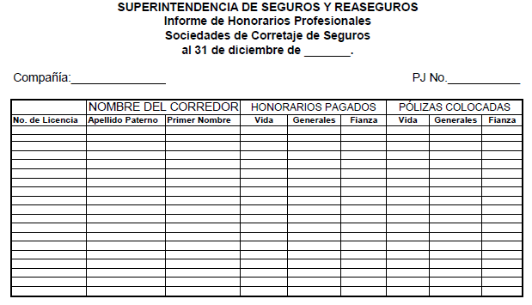
DISPOSICIONES COMUNES
Reporte de honorarios
Al final del año fiscal.
Con un periodo de gracia
hasta de dos meses.
Suspensión de Licencia de Corredor
De Oficio
Las sociedades corredoras de Seguros no podrán solicitar de parte interesada la suspensión de su respectiva licencia.

Slide 12
ESTATUS DE LA LICENCIA DE CORREDOR
ACTIVACIÓN DE LA LICENCIA:
La suspensión se levantará automáticamente mediante resolución motivada y previa notificación del corredor suspendido.
NOTIFICACIÓN DE LA RESOLUCIÓN DE SUSPENSIÓN:
Será entregada en su última dirección registrada en la Superintendencia.
Notificada mediante edicto.
Será fijado al día siguiente de dictada la resolución.
Una vez desfijado el edicto, quedará hecha la notificación.

Slide 13
NUEVAS FIGURAS REGULADAS:
Ejecutivos de Cuentas o ventas de Seguros.
Agentes y Agencias de Ventas de Seguros.

Slide 14
EJECUTIVOS DE CUENTAS O VENTAS DE SEGUROS
Requisitos
Autorización de la Superintendencia
Resolución motivada por la cual se registrará el nuevo ejecutivo de cuentas o de ventas de seguros.
Emisión de carné de identificación.
Duración Del Registro
vigencia de un (1) año a partir de la fecha de expedición de la misma.

Slide 15
EJECUTIVOS DE CUENTAS O VENTAS DE SEGUROS.
Responsabilidad Solidaria
Infracciones.
Errores u omisiones.

Slide 16
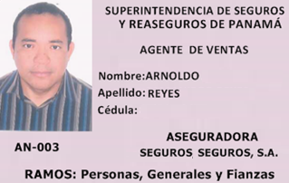
AGENTES DE VENTAS DE SEGUROS.
Requisitos.
Exámenes.
Autorización de la Superintendencia.
Identificación del agente.

Slide 17
AGENCIA DE VENTAS DE SEGUROS.
Requisitos.
Autorización de la Superintendencia.
Resolución Motivada

Slide 18
DISPOSICIONES COMUNES
Agentes de Ventas
La tasa anual se calcula en base a un 0.25% de las comisiones generadas el año anterior.
Las agencias de ventas
La tasa anual se calcula en base a un 0.50% de las comisiones generadas el año anterior.

Slide 19
RESPONSABILIDAD SOLIDARIA
La aseguradora será responsable por las infracciones, errores u omisiones en que puedan incurrir los agentes de ventas de seguros y las agencias de ventas de seguros, según sea el caso, cometidos en el desempeño de su actividad.
PROHIBICIONES
No pueden ser
Corredores de seguros.
Reaseguros.
Hacer gestiones de corretaje de seguros o reaseguros.

Slide 20
PERIODO TRIBUTARIO
Las tasas anuales se pagarán dentro del primer trimestre de cada año calendario.
En caso de mora, el monto de las tasas no pagadas tendrá un recargo mensual del 5%, sin perjuicio de las otras sanciones que establezca esta Ley.

Slide 21
MUCHAS GRACIAS
m.aguilar@superseguros.gob.pa

